Slide 1










1. CHUẨN BỊ ĐỌC
Lời ru xưa
https://www.youtube.com/watch?v=3TsmBAnJKHk

Slide 2







Hãy chia sẻ cảm xúc của em sau khi nghe bài hát ru trên?
Em đã từng được bà hay mẹ hát ru chưa? Cảm xúc của em khi được nghe hát ru là gì?

Slide 3




BÀI 9:
TÙY BÚT VÀ TẢN VĂN
Trưa tha hương

Slide 4

2. ĐỌC VĂN BẢN
GV đọc mẫu đoạn đầu từ đầu đến “phòng bên cạnh”
Sau đó gọi 2 học sinh đọc các phần còn lại
Tiêu chí | Có | Không
Đọc trôi chảy, không bỏ từ, thêm từ.
Đọc to, rõ bảo đảm trong không gian lớp học, cả lớp cùng nghe được.
Tốc độ đọc phù hợp.
Sử dụng giọng điệu khác nhau để thể hiện được cảm xúc của người viết đối với nhân vật, sự việc.

Slide 5




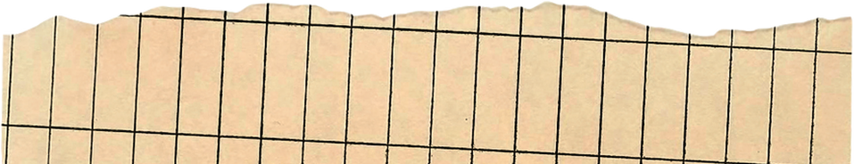
3. KHÁM PHÁ VĂN BẢN
Nhiệm vụ 1:
HS chia sẻ thông tin về tác giả và tác phẩm.

Slide 6


3. KHÁM PHÁ VĂN BẢN
3.1 Tác giả, tác phẩm
Năm sinh: 1918
Quê quán: Thùy Nguyên, Hải Phòng.
Thể loại sáng tác: truyện ngắn, ký, tùy bút.
Phong cách sáng tác: chứa đầy cảm xúc về tất cả những khía cạnh trong cuộc sống của tác giả.
Tác phẩm tiêu biểu: Trưa tha hương (1943), Trên lái thần (1944),….
a. Tác giả Trần Cư

Slide 7


3. KHÁM PHÁ VĂN BẢN
3.1 Tác giả, tác phẩm
b. Tác phẩm
*Xuất xứ: In trong “Bình luận 6 giờ”, NXB Hội Nhà văn, Hà Nội, 2017.
*Bố cục: 3 phần
Phần 1 (Từ đầu đến “xanh dịu trên rèm cửa”): Tình huống, địa điểm , thời gian của câu chuyện.
Phần 2 (Tiếp đến “nguyên vẹn trong câu hát ru em”): Những âm thanh quen thuộc đưa nhân vật trở về với những kỉ niệm xưa cũ ở quê hương.
Phần 3 (Còn lại): Câu hát ru quen thuộc, đầy kí ức về quê hương.

Slide 8



3. KHÁM PHÁ VĂN BẢN
Nhiệm vụ 2:
HS báo cáo nhiệm vụ đã tìm hiểu trước ở nhà theo phiếu gợi dẫn (theo nhóm)
5 phút/nhóm
Các thành viên đều phải làm việc cá nhân ở nhà với toàn bộ phiếu, sau đó mới thảo luận nhóm theo nhiệm vụ chung

Slide 9




3. KHÁM PHÁ VĂN BẢN
Nhóm 2
Nhóm 1
Tình cảm của tác giả dành cho điệu hát ru được bộc lộ trực tiếp hay gián tiếp? Tìm một số đoạn văn thể hiện rõ tình cảm xúc động và những suy nghĩ sâu lắng của tác gải khi nghe điệu hát ru.
Em nhận xét gì về cái “tôi” trữ tình của tác giả?
Nhân vật “tôi” nghe được điệu hát ru trong tình huống nào? Em đánh giá như thế nào về tình huống đó?
Tiếng hát ru đã làm nhân vật “tôi” nhớ và thấy điều gì?

Slide 10
3. KHÁM PHÁ VĂN BẢN
Nhóm 4
Nhóm 3
Có một bạn nói: “Hát ru nghe thật nhàm chán và nhạt nhẽo.” Sau khi học xong văn bản, em sẽ chia sẻ với bạn đó điều gì?
Thông điệp mà văn bản muốn gửi gắm đến chúng ta là gì?
Chứng minh văn bản “Trưa tha hương” mang đặc trưng của ngôn ngữ tùy bút.

Slide 11




3. KHÁM PHÁ VĂN BẢN
3.2 Khám phá văn bản
a. Chất trữ tình
* Tình huống, địa điểm, thời gian của câu chuyện
* Tiếng hát ru gợi nhắc lại những kỉ niệm tuổi thơ ở quê hương
* Tiếng hát ru quen thuộc, đầy kí ức về quê hương

Slide 12

3. KHÁM PHÁ VĂN BẢN
3.2 Khám phá văn bản
* Tình huống, địa điểm, thời gian của câu chuyện
- Thời gian: Một buổi trưa lung linh
- Địa điểm:
Ở Chúp, bên kia bờ Cửu Long Giang
Ở nhà một người bạn Nam Kỳ
- Tình huống: Nhân vật tôi nằm nghỉ trưa ở nhà người bạn, trước không gian trưa vắng lặng và âm thanh tiếng ru quen thuộc.
- Cảnh vật: “Một cách cửa bếp còn mở ….xanh dịu trên rèm cửa”

Slide 13
3. KHÁM PHÁ VĂN BẢN
3.2 Khám phá văn bản
Tiếng hát ru gợi nhắc lại những kỉ niệm tuổi thơ ở quê hương
- Âm thanh:
Tiếng dây thừng căng thẳng cọ vào guốc võng kẽo kẹt nghe buồn nản lạ.
Tiếng võng đưa kẽo kẹt như nạo
Một giộng ru em nổi lên – một giọng người Bắc.
-> “Tự nhiên tôi thấy nhớ nhà”, “tôi bỗng nhớ nhà như một đứa trẻ”
-> Nhớ về những kỉ niệm ngày xưa với thầy, mẹ, với vú em
→ Tiếng hát ru đã giúp nhan vật “tôi” nhận ra sự hạnh phúc giản dị, bình thường luôn hiện diện trong gia đình mình nhưng nay đi xa nhân vật “tôi” mới hiểu.

Slide 14
3. KHÁM PHÁ VĂN BẢN
3.2 Khám phá văn bản
* Tiếng hát ru quen thuộc, đầy kí ức về quê hương
- Khung cảnh quen thuộc của quê hương ở xứ Bắc:
Những làng tre xanh bên ruộng lúa, với các cô thôn nữ khăn mỏ quạ.
Những đêm trăng trai gái hát trống quân.
Những đêm chèo ngày vào đám của quê hương.
→ Những âm thanh quen thuộc ở quê hương vẫn còn mãi trong tâm hồn những người con xa xứ, dù đi tới đâu, ở bất cứ nơi nào vẫn nhớ tới quê hương thân yêu của mình.

Slide 15


3. KHÁM PHÁ VĂN BẢN
3.2 Khám phá văn bản
b. Cái “tôi” của tác giả
Tác giả yêu và nhớ da diết điệu hát ru của quê hương.
Tình cảm ấy được bộc lộ trực tiếp qua các từ ngữ: “nhớ”, “xúc động”, “nhớ nhà như một đứa trẻ”, “thấm thía và buồn mang mang”.

Slide 16

3. KHÁM PHÁ VĂN BẢN
3.2 Khám phá văn bản
c. Ngôn từ
Từ ngữ giàu hình ảnh, giàu nhịp điệu: “Nắng sưởi trên tàu lá chuối xanh non, chỗ xanh trong, chỗ láng bóng như mạ bạc, phản chiếu lên trần bếp một thứ ánh sáng rất dịu,...”
Biện pháp điệp ngữ, liệt kê: “Rồi xứ Bắc, với những làng tre xanh trên ruộng lúa, với các cô thôn nữ khăn mỏ qquaj, những đêm trăng trai gái hát trống quân, những đêm chèo ngày vào đám,...”
=> Ngôn ngữ giàu chất thơ, chất trữ tình

Slide 17







3. KHÁM PHÁ VĂN BẢN
Nhiệm vụ 3:
Học sinh thực hiện cá nhân
1. Kết thúc văn bản có câu: “Thì ra, cho dù có đi quanh thế giới này đi nữa, trong khi Trái Đất mang ta, ta cũng mang trong lòng cả một thế giới”. Em hiểu câu văn trên như thế nào?
3. Em đã xa quê hương bao giờ chưa? Nếu đã từng xa quê, điều gì ở quê hương khiến em nhớ nhất? Hãy chia sẻ cho các bạn cùng biết.
2. Em hiểu như thế nào về điệu hát ru miền Bắc?

Slide 18
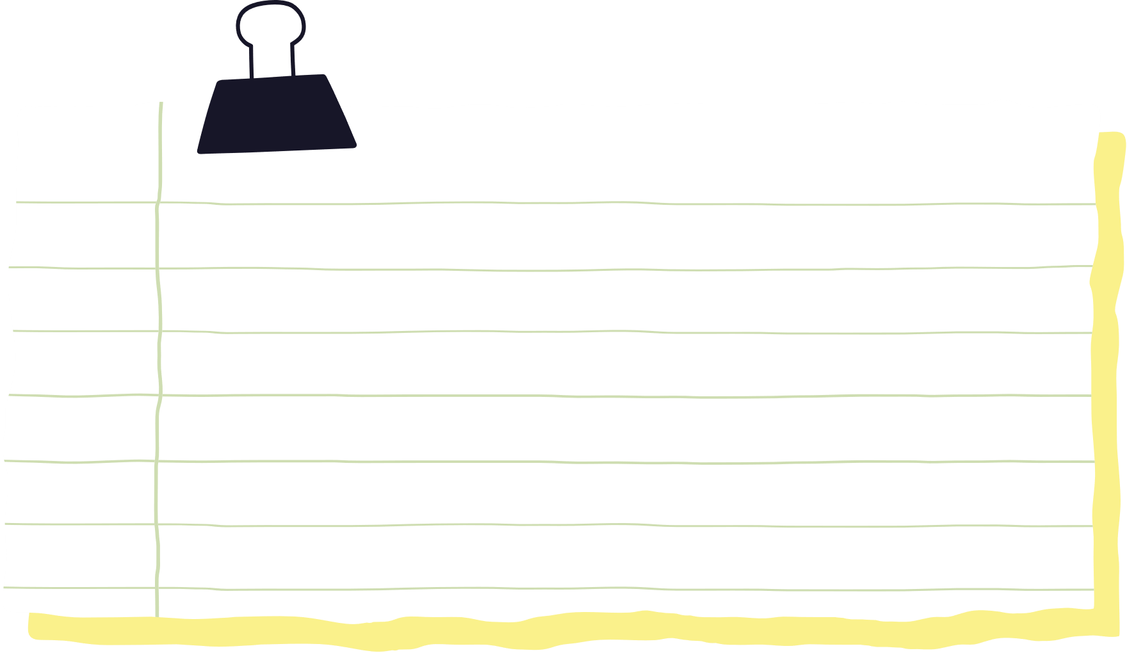


3. KHÁM PHÁ VĂN BẢN
3.2 Khám phá văn bản
d. Chia sẻ bài học về cách nghĩ và ứng xử của cá nhân
Yêu quê hương, trân trọng những kỉ niệm thơ ấu
Tự hào về một trong những nét văn hóa truyền thống – “điệu hát ru”

Slide 19
4. LUYỆN TẬP
Khái quát đặc điểm thể loại tùy bút qua văn bản "Trưa tha hương" và rút ra kinh nghiệm đọc

Slide 20
Đặc điểm của tùy bút | Đặc điểm của tùy bút | Những biểu hiện trong Trưa tha hương
Tính trữ tình | Dựa trên một nét chấm phá để đưa ra tâm trạng, chủ kiến của mình | Tiếng hát ru gợi nhắc lại những kỉ niệm tuổi thơ ở quê hương Tiếng hát ru quen thuộc, đầy kí ức về quê hương
Cái tôi cá nhân | Nhẹ nhàng, lặng lẽ hay sôi nổi; quyết liệt; sung sướng hay buồn rầu, căm giận,… | Tác giả yêu và nhớ da diết điệu hát ru của quê hương. Tình cảm ấy được bộc lộ trực tiếp qua các từ ngữ: “nhớ”, “xúc động”, “nhớ nhà như một đứa trẻ”, “thấm thía và buồn mang mang”.
Ngôn ngữ | Giàu hình ảnh, giàu chất thơ | Từ ngữ giàu hình ảnh, giàu nhịp điệu Biện pháp điệp ngữ, liệt kê

Slide 21
Kết nối đọc - viết:
Hát ru là một trong những nét đẹp của văn hóa Việt từ thời xa xưa. Tuy nhiên, giới trẻ ngày nay dường như không mặn mà với nét đẹp này. Bằng đoạn văn khoảng 5-7 câu, chia sẻ các việc làm, hành động mà học sinh có thể giữ gìn và phát huy làn điệu hát ru.

Slide 22
Mở đoạn (1 câu) | Hát ru là một trong những nét đẹp của văn hóa Việt từ thời xa xưa. Bởi vậy, việc thế hệ trẻ phát huy giữ gìn nét đẹp này đang góp phần giữ gìn và phát huy bản sắc văn hóa dân tộc.
Thân đoạn (3-5 câu) | Hành động thể hiện sự giữ gìn và phát huy: Tham gia các cuộc thi, sân chơi tìm hiểu về hát ru, các làn điệu dân ca Viết bài cảm nhận, bài chia sẻ về những làn điệu hát ru
Kết đoạn (1 câu) | Liên hệ bản thân

Slide 23

5. VẬN DỤNG
Đọc mở rộng văn bản
Tiếng chim trong thành phố

Slide 24
Xin chào
và
hẹn gặp lại các em!

